Slide 1
رودولف كيلن (1864 / 1922)
صاحب الفلسفة المعروفة بان القوة اهم من القانون وان الضرورة لا تعرف القانون .
1- تنبأ ان دولا عظمى ستنشأ في اسيا و افريقيا و اوربا .
2- تنبأ ان السيادة سوف تنتقل من القوى البحرية الى القوة البرية التي ستتحكم يوما في البحار .
3- ذكر ان الدولة مظهر من مظاهر الحياة ، واكد على الفلسفة العضوية لنشوء الدولة.
4- ويعد كيلن صاحب نظرية الدولة .
5- وقسم الدراسات الخاصة بالدولة الى :- ( الجغرافيا و الدولة - السكان و الدولة- التركيب الاجتماعي للدولة - الموارد الاقتصادية للدولة - المنطقة الحكومية ).

Slide 2
ماكندر قلب ارض
وضع هالفورد ماكيندر عدة اسسس لبناء نظريته وهي :-
1- لاحظ ان ¾ مساحة الكرة الارضية تشغلها المسطحات المائية بينما لا يشغل اليابس سوى ¼ من مساحة العالم ، كما لاحظ ان البحار و المحيطات متصلة بعضها ببعض مما يبرر تسميتها بـ المحيط العالمي .
2- تنبه لوجود كتله يابس ضخمة متصلة تربط بين اسيا و افريقيا و اوربا اسمها ( السويداء ثم منطقة الارتكاز ثم منقطة القلب ) تغير التسميات جاء حسب التعديلات التي قام بها ماكندر لنظريتة حيث كانت المنطقة تتقلص و تتسع حسب التعديل لكنها بصورة عامة تمتاز بكونها منطقة سهلية عظيمة الاتساع ذات تصريف داخلي و تحيط بها مناطق حصينة تمنع من غزوها من الخارج ويمتاز بكونه اراضي متجمدة يصعب التقدم منه وفي شرق منطقة القلب سيبريا و غربها تكون منطقة سهلية متوحة على شرق اوربا اما جنوبها ستكون المرتفعات الايرانية و الافغانية .

Slide 3
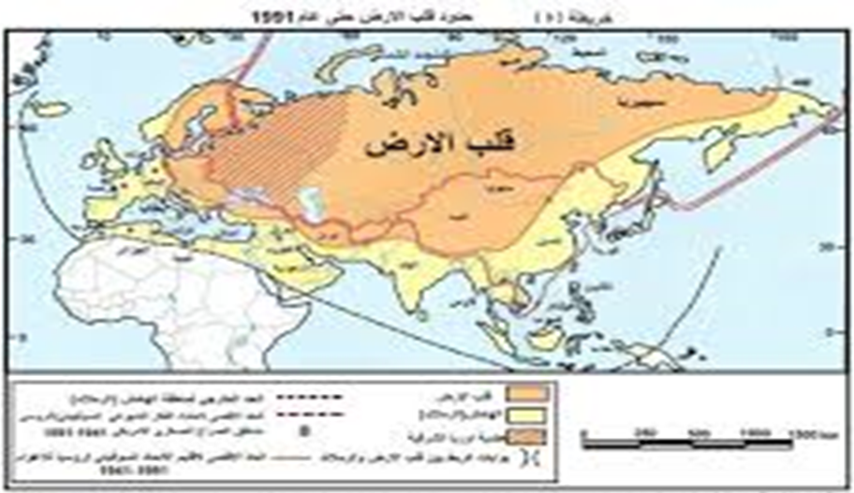
نظرية القوة البرية لـ ماكندر

Slide 4
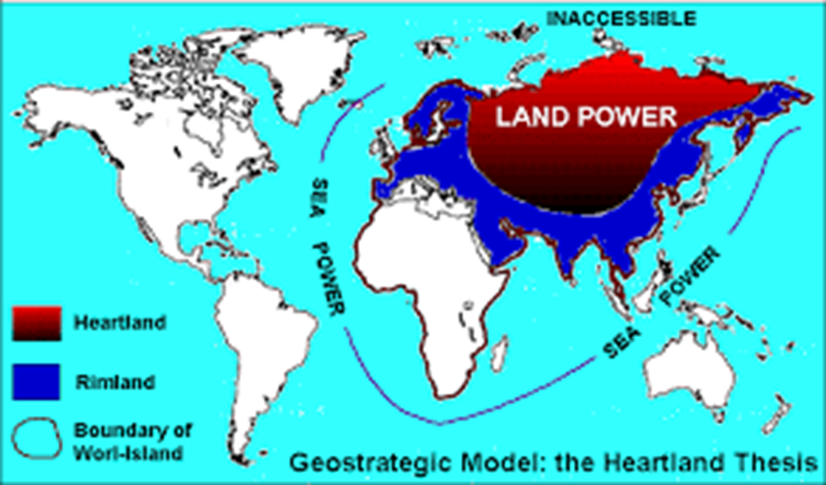
قلب العالم

Slide 5
وبذلك ندرك اهمية القلب الذي وصفه ماكندر ( حيث يمتاز بكونه مناطق سهلية ذات تصريف داخلي محكم / صعب اختراقه / تفصله مناطق انتقالية عن الاقاليم الهامشية البحرية في اوربا و اسيا فهو بذلك يملك عزلة جغرافية / تستمد منطقة القلب قوتها من اتساعها الجغرافي وبذلك فو يملك قوة دفاعية ويتحكم في خطوط المواصلات الداخلية فعوامل الاتساع و البعد عن ايه قوى بحرية هي قلعة الدفاع الحصينة للهارتلاند وقاعدة امنية / تمتعها بثروات معدنية هائلة

Slide 6
3- كما تصور ماكيندر منطقة ارتكاز ثانية سماها قلب الارض الجنوبي وتتكون من افريقيا جنوب الصحراء ( ولها مميزات الحصانة ايضا ) و يتصل القلبان الشمالي و الجنوبي بحوض البحر المتوسط و المنطقة العربية .يحيط بمنطقة القلب الجنوبي قوس من الاراضي ذات التصريف الداخلي و البحر المتوسط شمالا ومن جهة الشرق و الغرب المحيط الهندي شرقا و الاطلسي غربا اما في الجنوب نلاحظ المرتفعات .

Slide 7
4- يحيط منطقة القلب قوس من الاراضي لسهلية اطلق عليها منطقة الهلال الداخلي تمتاز بان انهاره ذات تنصرف الى البحار الصالحة للملاحة و تشمل هذه المنطقة ( المنطقة الساحلية التي تقع غرب جبال الارال – الاراضي الصحراوية في الشرق الاوسط و جنوب غرب اسيا و المنطقة الموسمية في اسيا في الهند و جنوب شرق اسيا و شرق اسيا ( ويسمى الهلال الداخلي منطقة الارتطام . وتشكل هذه المنطقة مهما جدا لانها تربط بين قوتي البر و البحر .

Slide 8
5- الهلال الخارجي تتكون من الامريكتين و افريقيا جنوب الصحراء و استراليا و بريطانيا و اليابان ، ويكون الهلال الخارجي هو نطاق القوة البحرية حيث توجد بريطانيا و امريكا اكبر قوتين بحرية حينها وماتزال .
6- اذن قلب العالم قاري واطرافه تكون جزريه و على ضوء ذلك وضع افترضات ( من يتحكم بمنقطة القلب يتحكم بالجزيرة و من يتحكم بالجزيرة يتحكم بالعالم ) يعني انه كان ينبه من الخطر السوفيتي بانه سوف يكون اكبر دولة قارية تحتل العالم

Slide 9
7- عدل ماكيندر على نظريته 1919 بعد احداث الحرب العالمية الاولى عدل فيه مصطلح المنطقة المحورية الـ قلب الارض وفي نظرة يشمل بحر البلطيق ، الدانوب الاوسط و الادنى ، البحر الاسود و اسيا الصغرى ، ارمينيا و ايران ، التبت ، منغوليا ) وهنا اكد على اهمية شرق اوربا كبوابة تفتح منطقة القلب و هنا يعني انه يحذر من وجود قوة في اوربا تشكل خطرا يهدد منطقة القلب وبذلك قال ( من يتحكم في شرق اوربا يسيطر على قلب العالم - ومن يتحكم بمنطقة القلب سوف يسيطر على جزيرة العالم – ومن يسيطر على جزيرة العالم يسيطر على العالم كله )

Slide 10
8- تخوف ماكيندر من نشوء دولة قارية كبيرة في منطقة القلب الارض تتوسع في ارواسيا وتسيطر على ثرواتها الضخمة
9- تكون منطقة القلب قاعدة للقوة البرية و الجوية و البحرية .
10- اشارة الى امكانية سيطرت المانيا او روسيا على هذه المنطقة وامكانية اتحادهما .
11- ربط التاريخ بالجغرافيا معا و توقع نشوء دولة اوربيا سوف تسيطر على العالم اجمع .
12- اكد ان القوة الجوية تخدم القوة البرية اكثر من القوة البحرية

Slide 11
الانتقادات التي وجهت للنظرية
1- ربطه للتاريخ بصورة مبالغ فيها في الجغرافية و الاحداث العالمية وانه صراع بر اي قوة برية و بحرية .
2- تضخيم اهمية منطقة القلب من حيث الموارد التي يمتلكها .
3- اغفل التطور التكنولوجي و لاسيما كاسحات الجليد و الطائرات و القوة النووية التي تمحي حصانة اية منطقة كانت

Slide 12
4- لم تضع نظريته التغييرات الايدلوجية في العالم .
5- حدد المنطقة العربية بطريقة خاطئة حيث قال انها تمتد من النيل الى الفرات ولكنه اشار بهذا التحديد الى دولة اسرائيل .
6- لم يشير الى الصعوبات التي تعاني منها منطقة القلب لموقعه الداخلي وتطرفه المناخي .

Slide 13
التعديلات على النظرية 1919
1- مد حدود نطاق قلب العالم نحو الغرب ليشمل اسكندنافية و جزيرة جوتلاند و يمتد عبر وسط اوربا على امتداد جبال دالماشيا و عبر مضيق الدردنيل و معظم اسيا الصغرى 0 اي انه اضاف كل اوربا الشرقية بما تحوية من موارد اقتصادية و سكان
دمج في منطقة القلب ايضا مناطق التبت واعالي الانهر الصينية و الهندية في منغوليا

Slide 14
التعديلات على النظرية 1943
1 . استبعد منطقة نهر لينا الى الشرق من نهر اليانسي من منطقة القلب
2. اقر بان التهديد الحقيقي ياتي من منطقة القلب نحو شرق اوربا و ليس من المانيا الى القلب
3. ان الموقف السياسي لاية دولة قارية تعتمد على الموقع الجغرافي و الامكانيات الاقتصادية و التكنولوجية
4. يشكل حوض الاوسط منطقة استراتيجية خطيرة وتشمل ( غرب اوربا و شرق امريكا اي الجزء الشمالي من المحيط الاطلسي
5.تفصل المانيا بين منطقة القلب و حوض الاوسط
6. وجود مركزان للقوى العالمية بري يتمثل بالاتحاد السوفيتي و البحري يتمثل بالولايات المتحدة الامريكية القابعة على حوض الاوسط

Slide 15
مميزات القلب الشمالي و الجنوبي
القلب الجنوبي | القلب الشمالي الهارتلاند
وجود الصحراء الكبرى التي تعتبر حدا فاصلا طبيعيا | 1.يمتاز بوجود ساحل شمالي متجمد يصعب التقدم منه
يتكون من مجموعة من الانهار الصالحة للملاحة الداخلي | 2. منطقة سهلية ذات تصريف داخلي
وجود مرتفعات دراكنزبرج | 3. محصن من الجنوب حيث توجد المرتفعات الايرانية و الافغانية و الهملايا
الحدود الشرقية سواحل مطلة على المحيط الهندي و الغربية على المحيط الاطلسي | 4. الحدود الشرقية لمنطقة القلب سيبريا و سواحل المطلة على المحيط الهادئ الحدود الغربية لها مفتوح على دول اوربا الشرقية
تمتلك موارد طبيعية هائلة | 5. تمتلك موارد طبيعية هائلة
 | 6. المنطقة الواقعة بين القلبين منطقة البحر المتوسط و جنوب غرب اسيا

Slide 16
الهلال الداخلي و الخارجي
الهلال الخارجي | الهلال الداخلي
يشمل المسطحات المائية الضخمة كالمحيطات (الهادي و الاطلسي و الهندي و المنجمدين الشمالي و الجنوبي | 1.يمتاز بان انهاره تنصرف الى البحار الصالحة للملاحة
تشمل شرق الامريكيتن و غرب افريقيا و جنوب افريقيا و استراليا و اليابان و بريطانيا | 2. يشمل كل من ( المناطق الساحلية الاوربية اي غرب اوربا / شمال افريقيا / و جنوب غرب اسيا / و جنوب اسيا / و جنوب شرق اسيا / و شرق اسيا وقد اسماها سبيكمان بـ الريملاند
نطاق القوة البحرية | 3. تعتبر حدود مهمة للسيطرة على البر حيث تصادم قوتي البحر و البر
نطاق واسع من المسطحات البمائية الحرة | 4. تشمل القنوات و الممرات و المضائق العالمية المهمة للتجارة

